Slide 1
ANÁLISE DOCUMENTÁRIA EM ARQUIVOLOGIA
Introdução à Organização de Arquivos
Dra. Cibele A. C. Marques dos Santos
Esp. Marcos Ulisses Cavalheiro

Slide 2
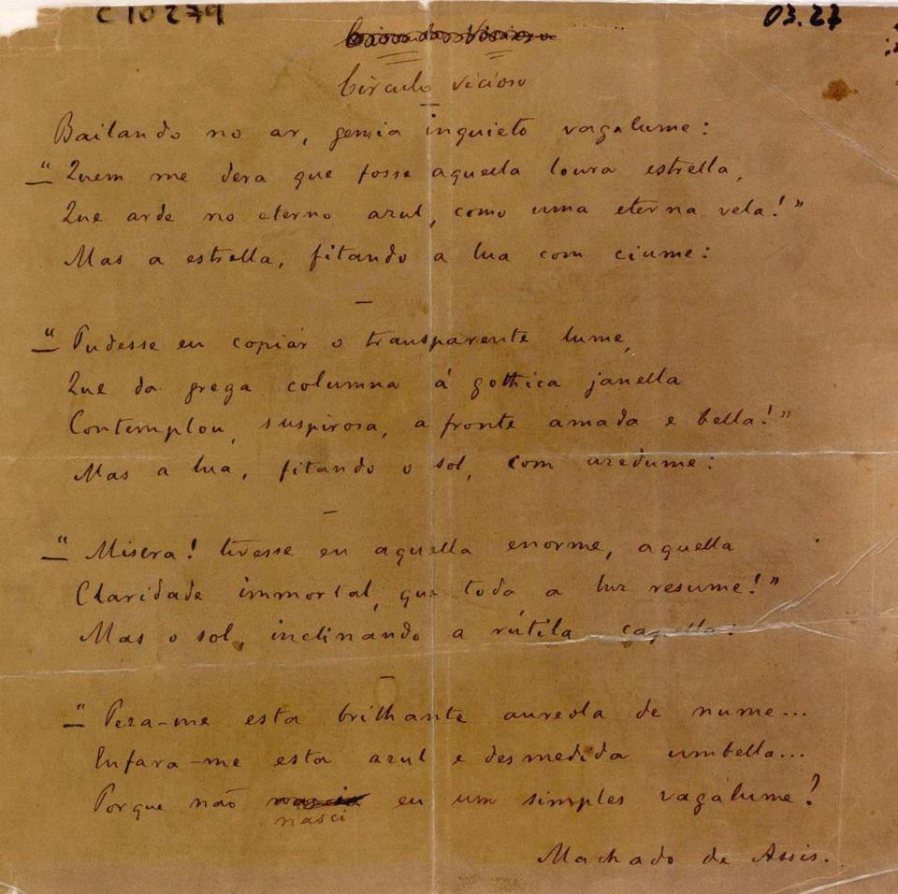

Slide 3
ANÁLISE DOCUMENTÁRIA (AD)
“Um conjunto de procedimentos efetuados com a finalidade de expressar o conteúdo de documentos científicos, sob formas destinadas a facilitar a recuperação da informação” (GARDIN, 1981, p. 29).
AD = “Tratamento documentário de conteúdo com a finalidade de elaborar representações condensadas do que está contido em textos” (FUJITA, 1998, p. 21). INDEXAÇÃO

Slide 4
AS OPERAÇÕES EM AD
Análise: leitura e segmentação do texto para identificação de conceitos;
Síntese: Construção do texto documentário com os conceitos selecionados;
Representação: condensação do texto e definição de uma linguagem documentária que tem como função a normalização das unidades significantes ou conceituais presentes no texto (LARA, 1993, p. 5).

Slide 5
NORMA ISO 5953
1. Exame do documento (título, resumo, lista de conteúdos, introdução, escopo, símbolos etc);
2. Identificação dos conceitos (assunto, função, objeto, agentes, contexto, variáveis etc);
“O documento possui em seu contexto um objeto sob efeito de uma atividade? O assunto contém um ativo (por exemplo, uma ação, uma operação, um processo?)” (ISO, 1985, p. 4).

Slide 6
AD EM ARQUIVOLOGIA
Instrumento analítico na Biblioteconomia: ASSUNTO;
Instrumento analítico na Arquivologia: FUNÇÃO.
As chaves para AD em arquivos são: função, forma, estrutura e contexto (THOMASSEM, 2006).
Essas chaves norteiam todo o processo de análise, síntese, organização e representação da informação nos arquivos.

Slide 7
O CARÁTER INTERDISCIPLINAR DA AD EM ARQUIVOLOGIA
Paleografia (estudo da escrita antiga);
Diplomática Clássica (estudo das formas documentais);
Diplomática Contemporânea (estudo dos tipos documentais em arquivos);
Direito (estudo das questões legais que regem a composição do documento);
Informática (estudo das novas formas de registrar, estocar e validar a informação).
Outros idiomas (estudo dos documentos estrangeiros).

Slide 8
FUNÇÕES ARQUIVÍSTICAS A PARTIR DA AD
Identificação arquivística: Reconhecer o documento de arquivo e sua proveniência, chamá-lo pelo nome, conferir a ele sua identidade própria (unicidade);
Classificação arquivística: Organização intelectual da documentação arquivística, em classes estruturais e/ou funcionais, e sua representação gráfica (plano de classificação);
Descrição arquivística: Representação da informação nos arquivos, e a confecção de seus instrumentos de acesso (guias, inventários, catálogos, etc).

Slide 9
CONCEITOS FUNDAMENTAIS PARA AD EM ARQUIVOLOGIA
Documento x Documento de Arquivo;
Informação x Informação Arquivística;
Suporte de Informação;
Gênero documental: textual, audiovisual, fotográfico, sonoro, digital etc.
Espécie documental: forma documental (atestado, certificado, edital, ofício etc);
Tipo documental: espécie + função (atestado de matrícula, certificado de conclusão, edital de abertura de concurso, ofício de solicitação etc).

Slide 10
Referências
FUJITA, M. S. A leitura em Análise Documentária. Transinformação, v. 10, n. 3, p. 13-31, set. / dez., 1998.
GARDIN, J. C. La logique du plausible. Paris: Editions de la Maison des Sciences de l´homme, 1981.
THOMASSEM, Theo. Uma primeira introdução à Arquivologia. Arq. & Adm., Rio de Janeiro, v. 5, n. 1, jan./jul. 2006.

